Slide 1
线性代数第12讲
正交矩阵及其性质

Slide 2
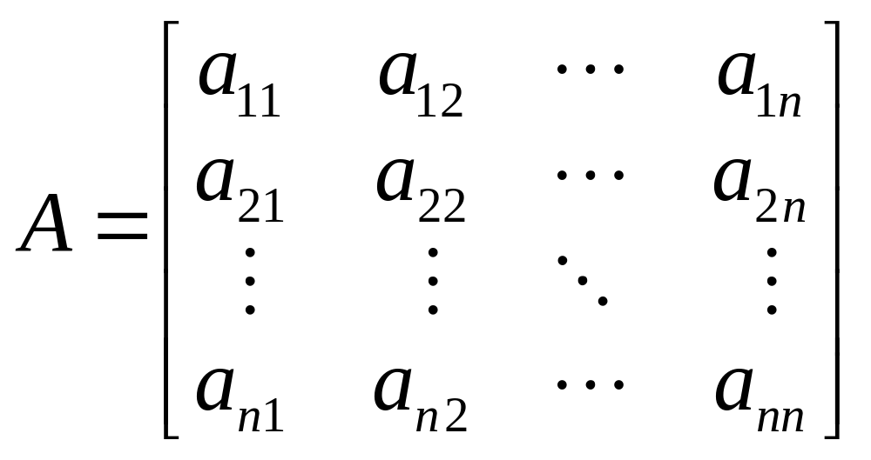
定义6 设A为n阶方阵, 如果A^{T}A=I, 就称A为正交矩阵.
定理4 A为n阶正交矩阵的充分必要条件是A的列向量组为R^{n}的一组标准正交基.
证 设
按列分块为[α₁,α₂,...,α_{n}],

Slide 3
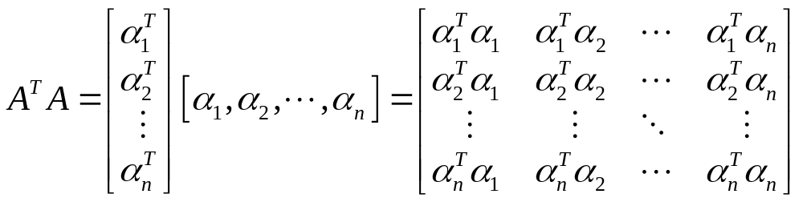
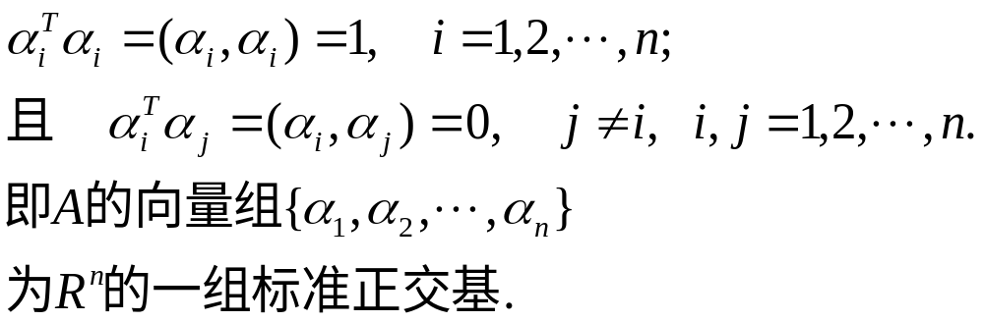
于是
因此A^{T}A=I的充分必要条件是

Slide 4
定理5 设A,B皆是n阶正交矩阵, 则:
(i) det A=1或−1; (ii) A⁻¹=A^{T}; (iii) A^{T}(即A⁻¹)也是正交矩阵; (iv) AB也是正交矩阵.
证 (i) det(A^{T}A)=det(I)=1=(det(A))², 所以成立,
(ii) A^{T}A=I, 当然就是A⁻¹=A^{T},
(iii) (A^{T})^{T}A^{T}=AA^{T}=AA⁻¹=I, 所以A^{T}(即A⁻¹)也是正交矩阵, 从而A的行向量组也是R^{n}的一组标准正交基,
(iv) 由(AB)^{T}(AB)=B^{T}(A^{T}A)B=B^{T}B=I, 即得AB也是正交矩阵.

Slide 5
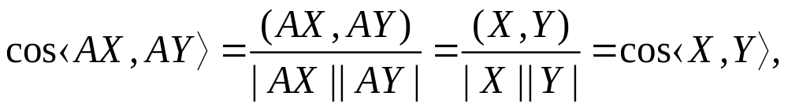
定理6 若列向量X,Y∈R^{n}在n阶正交矩阵A作用下变换为AX, AY∈R^{n}, 则向量的内积与长度及向量间的夹角都保持不变, 即
(AX,AY)=(X,Y), |AX|=|X|,
{AX,AY}={X,Y}.
证 (AX,AY)=(AX)^{T}(AY)=X^{T}(A^{T}A)Y
=X^{T}Y=(X,Y).
当Y=X时, 有(AX,AX)=(X,X), 即|AX|=|X|, 因此
所以AX与AY夹角与X,Y的夹角相同.

Slide 6
4.3 线性空间的定义及简单性质

Slide 7
定义 数域F上的线性空间V是一个非空集合, 其上定义有加法α+β和数乘λα的运算, 其中α,β∈V, λ∈F, V对两种运算封闭且满足性质:
∀α,β,γ∈V, ∀k,l∈F
(1) α+β=β+α
(2) (α+β)+γ=α+(β+γ)
(3) ∃θ∈V, α+θ=α, θ称为V的零元素
(4) ∃−α∈V, α+(−α)=θ, −α称为α的负元素
(5) 1α=α
(6) k(lα)=(kl)α
(7) (k+l)α=kα+lα
(8) k(α+β)=kα+kβ

Slide 8
F为实(复)数域时, 称为实(复)线性空间, 简称实(复)空间.
线性空间V中元素也常称为向量, 线性空间中的加法和数乘运算称为线性运算.
显然, 三维几何向量空间和R^{n}都是线性空间的具体模型.

Slide 9
例1 数域F上的全体多项式F[x], 对通常的多项式加法和数乘多项式的运算构成数域F上的线性空间. 所有次数小于n的多项式, 也构成数域F上的线性空间, 记作F[x]_{n}
例3 区间[a,b]上的全体实连续函数, 对通常的函数加法和数与函数的乘法运算构成实数域上的线性空间, 记作C[a,b]. 在(a,b)上全体k阶导数连续的实函数C_{k}(a,b)对同样的加法和数乘运算也构成实线性空间.

Slide 10
由线性空间的定义可证下列性质:
(i) 线性空间的零元素是唯一的.
(ii) 线性空间中任一元素α的负元素是唯一的.
(iii) 若α,β∈V, k∈F, 则有 k(α−β)=kα−kβ
(k−l)α=kα−lα
(iv) kθ=θ, k(−β)=−(kβ), 0α=θ, (−l)α=(−(lα), 特别, (−1)α=−α, 以后, −(lα)简记作−lα.
(v) 设α∈V, k∈F, 若kα=θ, 则k=0或α=θ.

Slide 11
4.4 线性子空间

Slide 12
定义1 设V(F)是一个线性空间, W是V的一个非空子集合, 如果W对V(F)中定义的线性运算也构成数域F上的线性空间, 就称W为V(F)的一个线性子空间(或简称子空间)
定理1 线性空间V(F)的非空子集合W为V的子空间的充分必要条件是W对于V的两种运算封闭.
在线性空间V中, 由单个零向量组成的子集合{θ}是V的一个子空间, 叫做零子空间; V本身也是V的一个子空间, 这两个子空间也叫做V的平凡子空间, 其它子空间叫非平凡子空间.

Slide 13
例2 设A是m×n矩阵, 则齐次线性方程组AX=0的解集合
S={X|AX=0}
是F^{n}的一个子空间, 叫做齐次线性方程组的解空间(也称矩阵A的零空间, 记作N(A)). 但是非齐次线性方程组AX=b的解集合不是F^{n}的子空间.

Slide 14
定理2 设V是数域F上的线性空间, S是V的一个非空子集合, 则S中一切向量组的所有线性组合组成的集合
W={k₁α₁+...+k_{m}α_{m}|α_{i}∈S, k_{i}∈F, i=1,...,m}
是V中包含S的最小的子空间.

Slide 15
定理2中的W称为由V的非空子集S生成的V的子空间, 或者说S生成W, 当S为有限子集{α₁,α₂,...,α_{m}}时, 记W=L(α₁,α₂,...,α_{m}), 并称W是由向量组α₁,α₂,...,α_{m}生成的子空间
例如, 齐次线性方程组AX=0的解空间是由它的基础解系生成的子空间; R³中任一个过原点的平面上的全体向量所构成的子空间, 由由该平面上任意两个线性无关的向量生成的子空间.

Slide 16
定理3 设W₁,W₂是数域F上的线性空间V的两个子空间, 且W₁=L(α₁,...,α_{s}), W₂是L(β₁,...,β_{t}), 则W₁=W₂的充要条件是两个向量组α₁,...,α_{s}与β₁,...,β_{t}可以互相线性表示.

Slide 17
4.5 线性空间的基 维数 向量的坐标

Slide 18
由于线性空间关于两种运算和F^{n}关于其线性运算一样满足相同的8条规则和简单的性质, 因此, F^{n}中的向量的线性相关性的定义及有关的基本结论也都适用于一般的线性空间V. 对此, 不再重复叙述, 但要注意, 那里的向量α,β,γ, ..., 在这里是V中的元素, 那里的零向量是这里的V的零元素.

Slide 19
定义1 如果线性空间V(F)中存在线性无关的向量组B=(α₁,α₂,...,α_{n}}, 且任一α∈V都可由B线性表示为 α=x₁α₁+x₂α₂+...+x_{n}α_{n}, (4.17)
则称V是n维线性空间(或说V的维数为n, 记作dim V = n); B是V的一个基; 有序数组(x₁,x₂,...,x_{n})为α关于基B(或说在基B下)的坐标(向量), 记作 α_{B}=[x₁,x₂,...,x_{n}]^{T}∈F^{n}. (4.18)
如果V(F)中有任意多个线性无关的向量, 则称V是无限维线性空间.

Slide 20
容易证明, 在F[X]中, 1, x, x², ..., x^{n}(n为任意正整数)是线性无关的, 因此, F[X]是无限维线性空间. C[a,b]也是无限维线性空间.
在n维线性空间V中, 任意n+1个元素β₁,β₂,...,β_{n+1}都可由V的一个基α₁,α₂,...,α_{n}线性表出, 因此, 根据3.1节定理4可知, n维线性空间中任意n+1个元素都是线性相关的. 所以, n维线性空间V中, 任何n个线性无关的向量都是V的一个基.

Slide 21
在线性空间V中, 由向量组α₁,α₂,...,α_{s}生成的子空间L(α₁,α₂,...,α_{s})的维数等于向量组α₁,α₂,...,α_{s}的秩, 向量组α₁,α₂,...,α_{s}的极大线性无关组是L(α₁,α₂,...,α_{s})的基.
齐次线性方程组AX=0的基础解系是其解空间N(A)的基, 如果A是m×n矩阵, 秩A=r, 则解空间N(A)的维数为n−r.

Slide 22
关于n维线性空间V(F)中向量在基B下的坐标的概念, 是与F^{n}中向量关于基B的坐标概念是完全类似的, 那里的主要结论:
(i)向量在给定基下的坐标是唯一确定的;
(ii)由基B₁到基B₂的过渡矩阵的概念以及过渡矩阵是可逆的;
(iii)基变换与坐标变换的公式, 即定理2.
在这里都是适用的.

Slide 23
给定了n维线性空间V(F)的基B={β₁,β₂,...,β_{n}}, V(F)中的向量与其坐标(F^{n}中的向量)不仅是一一对应的, 而且这种对应保持线性运算关系不变, 即:
V(F)中α+ζ对应于F^{n}中的α_{B}+ζ_{B};
V(F)中λα对应于F^{n}中的λα_{B}.
事实上, 如α=x₁β₁+...+x_{n}β_{n}, ζ=y₁β₁+...+y_{n}β_{n}, λ∈F, 便有 α+ζ=(x₁+y₁)β₁+...+(x_{n}+y_{n})β_{n}, λα=(λx₁)β₁+...+(λx_{n})β_{n}
故 (α+ζ)_{B}=α_{B}+ζ_{B}, (λα)_{B}=λα_{B}.

Slide 24
具有上述对应关系的两个线性空间V(F)与F^{n}, 我们称它们是同构的. 上述对应关系表明, 研究任何n维线性空间V(F), 都可以通过基和坐标, 转化为研究n维向量空间F^{n}. 这样, 我们对不同的n维线性空间就有了统一的研究方法, 统一到研究F^{n}, 因此, 通常把线性空间也称为向量空间, 线性空间中的元素也称为向量.

Slide 25
4.6 向量空间的线性变换

Slide 26
定义1 设X,Y是两个非空集合, 如果有一个法则σ, 它使X中每个元素α都有Y中唯一确定的一个元素β与之对应, 就称σ是X到Y的一个映射, 记作 σ : X→Y,
并称β为α在σ下的象, α为β在σ下的一个原象, 记作 σ : α→β 或 σ(α)=β.
注意, σ的象是唯一的, 但β的原象不一定是唯一的. 由X到自身的映射σ, 常称为变换.
如果∀α₁,α₂∈X, α₁≠α₂, 都有σ(α₁)≠σ(α₂), 就称σ为单射. 如果∀β∈Y, 都有α∈X, 使σ(α)=β, 就称σ为满射, 如σ即是单射又是满射, 就称σ为双射(或称一一对应).

Slide 27
大家熟知的一元函数中的线性函数: y=f(x)=ax (4.21)
是R→R的映射, 它显然是双射. 这个映射具有以下的性质:
(i) f(x₁+x₂)=f(x₁)+f(x₂); (4.22)
(ii) f(λx)=λf(x), λ是常数,

Slide 28
现在把一元线性函数推广到n维向量空间, 设A为n阶矩阵, 如果对每一个列向量X∈R^{n}, 映射
X→AX 即 σ(X)=AX
是R^{n}→R^{n}的一个映射, 满足以下性质: σ(X₁+X₂)=A(X₁+X₂)=AX₁+AX₂=σ(X₁)+σ(X₂) σ(λX)=A(λX)=λAX=λσ(X), λ∈R.
把这个映射σ称为R^{n}→R^{n}的线性映射(也称线性变换). 更一般, 如A是m×n矩阵, X∈R^{n}, 映射 σ : X→AX ∈R^{m}
是R^{n}到R^{m}的线性映射. 本节主要讨论R^{n}→R^{n}的线性映射

Slide 29
定义1 设V(F)是一个向量空间, 如果V(F)的一个变换σ, 满足条件: ∀α,β∈V和λ∈F,
(i) σ(α+β)=σ(α)+σ(β), (4.23)
(ii) σ(λα)=λσ(α).
就称σ是V(F)的一个线性变换, 并称σ(α)为α的象, α为σ(α)的原象.
(4.23)式也可等价地写作, ∀α,β∈V和λ,μ∈F σ(λα+μβ)=λσ(α)+μσ(β). (4.23)'

Slide 30
设{α₁,α₂,...,α_{n}}是V(F)的一组基, σ是V(F)的一个线性变换, 任给α∈V(F), 设 α=x₁α₁+x₂α₂+...+x_{n}α_{n}
则根据线性变换的性质可得 σ(α)=x₁σ(α₁)+x₂σ(α₂)+...+x_{n}σ(α_{n}).
因此, 对于σ来讲, 如果知道了σ关于V(F)的基的象σ(α₁),σ(α₂),...,σ(α_{n}), 则任一个向量α的象σ(α)就知道了.

Slide 31
定理1 设{α₁,α₂,...,α_{n}}是V(F)的一组基, 如果V(F)的两个线性变换σ和τ关于这组基的象相同, 即 σ(α_{i})=τ(α_{i}), i=1,2,...,n.
则σ=τ.
证 σ=τ的意义是每个向量在它们的作用下的象相同, 即对于任意的α∈V, 有σ(α)=τ(α), 但 σ(α)=x₁σ(α₁)+x₂σ(α₂)+...+x_{n}σ(α_{n})
=x₁τ(α₁)+x₂τ(α₂)+...+x_{n}τ(α_{n})=τ(α).

Slide 32
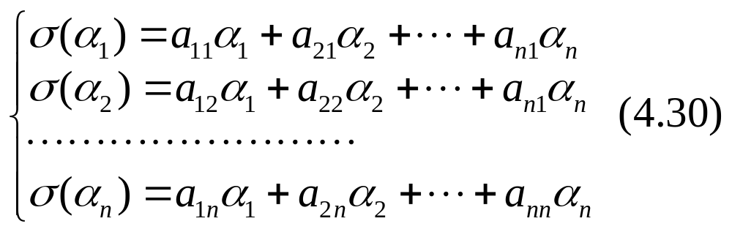
由于基象σ(α_{i})∈V(F),(i=1,2,...,n), 所以它们可经V(F)的基α₁,α₂,...,α_{n}线性表出, 即有
记
σ[α₁,α₂,...,α_{n}]=[σ(α₁),σ(α₂),...,σ(α_{n})]. (4.31)

Slide 33
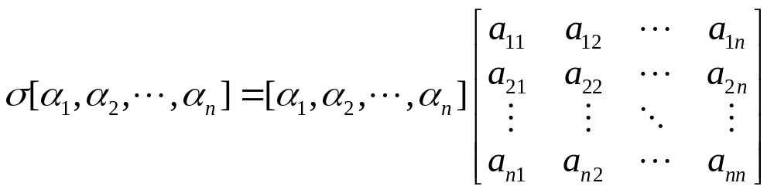
将(4.30)式形式地写作矩阵形式
(4.32)
或 σ[α₁,α₂,...,α_{n}]=[α₁,α₂,...,α_{n}]A (4.32)'
其中(4.32)右端矩阵A是(4.30)式右端α₁,α₂,...,α_{n}的系数矩阵的转置, A中第j列是σ(α_{j})在基α₁,α₂,...,α_{n}下的坐标.

Slide 34
定义2 如果V(F)中的线性变换σ, 使得V(F)的基{α₁,α₂,...,α_{n})和σ关于基的象σ(α₁),σ(α₂),...,σ(α_{n})具有(4.30)式即(4.32)式的关系, 就称(4.32)式中的矩阵A是σ在基{α₁,α₂,...,α_{n}}下(对应)的矩阵.
定理2 设V(F)的线性变换σ在基{α₁,α₂,...,α_{n}}下的矩阵为A, 向量α在基下的坐标向量为X=[x₁,x₂,...,x_{n}]^{T}, σ(α)在基下的坐标向量为Y=[y₁,y₂,...,y_{n}]^{T}, 则
Y=AX. (4.33)

Slide 35
定理3 设线性变换σ在基B₁={α₁,α₂,...,α_{n}}和基B₂={β₁,β₂,...,β_{n}}下的矩阵分别为A和B, 且基B₁到基B₂的过渡矩阵为C, 则
B=C⁻¹AC (4.36)
证 根据已知条件有 σ[α₁,α₂,...,α_{n}]=[α₁,α₂,...,α_{n}]A,
[β₁,β₂,...,β_{n}]=[α₁,α₂,...,α_{n}]C.
则 [α₁,α₂,...,α_{n}]=[β₁,β₂,...,β_{n}]C⁻¹,
因此 σ[β₁,β₂,...,β_{n}]=σ[α₁,α₂,...,α_{n}]C
=[α₁,α₂,...,α_{n}]AC=[β₁,β₂,...,β_{n}]C⁻¹AC.
由此得 B=C⁻¹AC.

Slide 36
今天作业:第211页开始
第15题

